Slide 1


Modeling Dense Multimodal Interactions Between Biological Pathways and Histology for Survival Prediction
Accepted by CVPR 2024

Slide 2

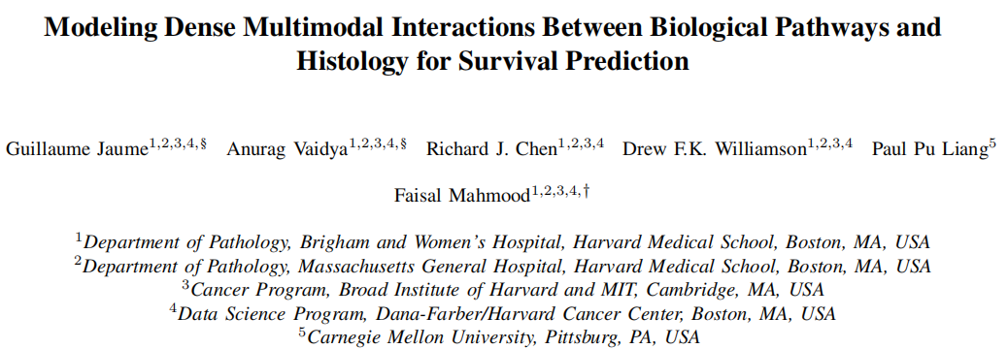
Authors
01
知行合一、经世致用
自强不息 厚德载物
Central South University

Slide 3
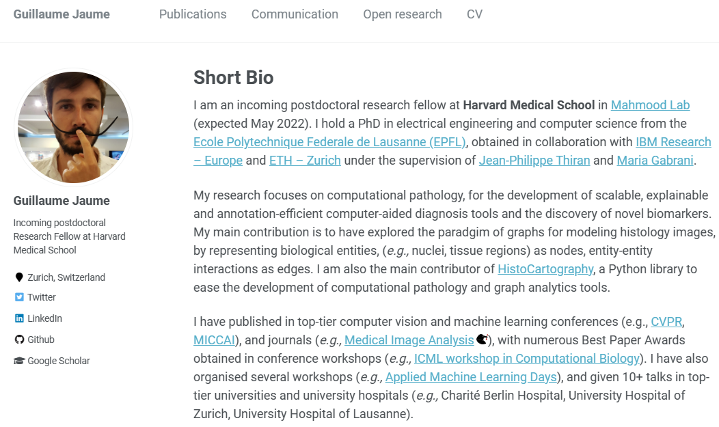
Authors
01
知行合一、经世致用
自强不息 厚德载物
Central South University

Slide 4
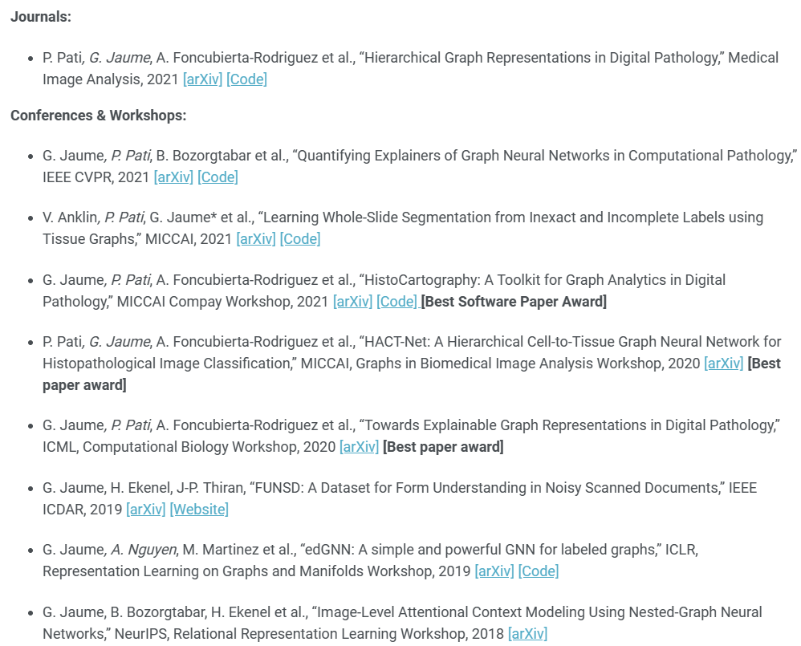
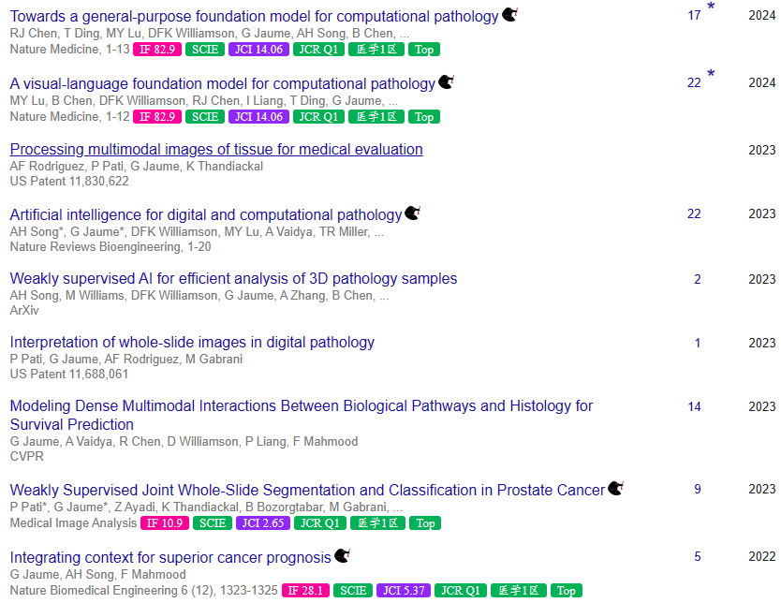
Authors
01
知行合一、经世致用
自强不息 厚德载物
Central South University

Slide 5
Introduction
02
预测患者预后
预测患者预后是计算病理学中的一项基本任务，其目的是利用组织学全切片图像（WSIs）进行自动风险评估、患者分层和分诊，以及治疗反应预测。
患者预后通常被定义为一项生存分析任务，其目标是学习正确排序患者发生事件的时间（在生存预测的情况下是死亡）的风险估计。
切片水平的生存预测可以看作是一个细粒度的视觉识别问题，需要建模其中微小的细节（如肿瘤细胞或淋巴细胞），以区分疾病分期和风险群体。
患者预后
切片水平的
生存预测
知行合一、经世致用
自强不息 厚德载物
Central South University

Slide 6
Introduction
02
Histology 组织学
组织学提供了关于细胞类型及其组成组织的表型信息
WSIs代表了一个肿瘤的一个非常高维的空间描述，提供了空间定位信息
Bulk Transcriptomics整体转录组学
整体转录组学是一种用于分析汇总的细胞群体、组织切片或活检样本的转录组学方法。它测量了数百万个输入细胞中各个基因的综合表达水平，有助于全面了解样本之间的基因表达差异。已经被证明是患者生存的强预测因子
整体转录组学代表了该肿瘤内基因表达水平的一个全局描述，缺少空间定位信息
知行合一、经世致用
自强不息 厚德载物
Central South University

Slide 7
Introduction
02
现有方法：
Histology
WSI
Bulk Transcriptomics
本文方法：
Histology
WSI
Bulk Transcriptomics
融合
融合
预测
预测
与传统的计算机视觉和多模态视觉-语言任务相比，转录组学和组织学的多模态融合面临两个关键技术挑战：
1. Tokenizing transcriptomics modality 如何标记化转录组学模态？
2. Capturing dense multimodal interactions: 如何建模密集的多模态交互关系？
知行合一、经世致用
自强不息 厚德载物
Central South University

Slide 8
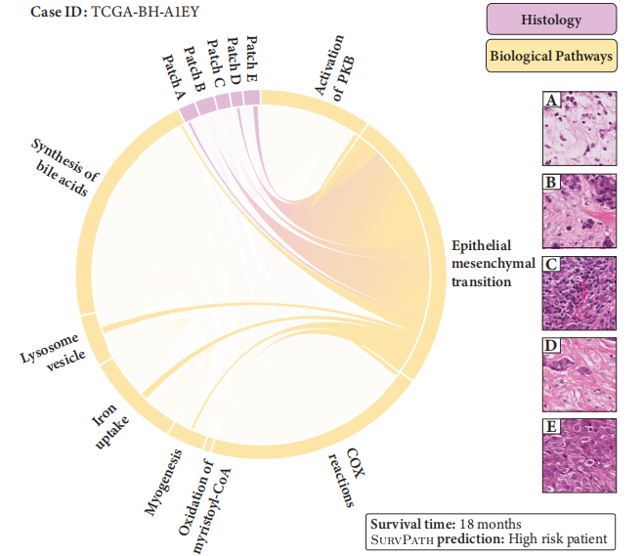
Introduction
02
1. Tokenizing transcriptomics modality 如何标记化转录组学模态？
如何以一种语义上有意义和可解释的方式来标记化转录组学？
由于转录组学数据已经自然地表示为特征向量
将多模态学习限制在后期融合操作中
忽略标记化
直接将整个特征与其他模态连接起来
现有方法
提供了对细胞内相互作用的基本且不完整的描述，因为一个基因家族可能涉及不同的细胞功能。
可能缺乏与细粒度病理特征的语义对应。
基因可以分为粗略的功能集,代表不同的基因家族，可以用作标记
通路是具有已知相互作用的基因集，这些相互作用与特定细胞功能相关
基于通路的基因分组可以产生数百到数千个代表独特分子过程的标记
本文方法
根据已建立的生物途径对基因进行标记
知行合一、经世致用
自强不息 厚德载物
Central South University

Slide 9
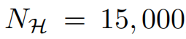
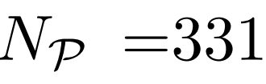
Introduction
02
2. Capturing dense multimodal interactions: 如何建模密集的多模态交互关系？
Histology tokens
Pathway tokens
H-H
H-P
Transformer
O(N²)
P-H
P-P
H-P
P-P
P-H
P-H
P-P
H-P
知行合一、经世致用
自强不息 厚德载物
Central South University

Slide 10
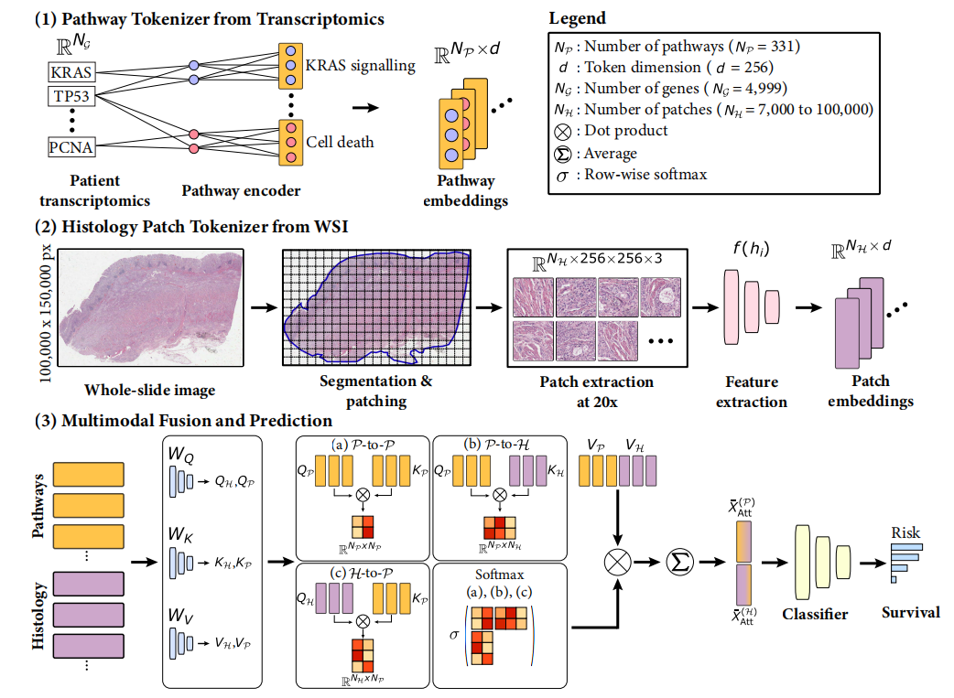
Method
03
知行合一、经世致用
自强不息 厚德载物
Central South University

Slide 11
Method
03
1. Pathway Tokenizer from Transcriptomics
S-MLP
Genes
Pathway-level
Tokens
通路Pathway：细胞内一系列分子相互作用、传递信息的过程。由一组参与特定生物过程的基因或子通路组成，代表了转录组学分析的一个自然推理单元。
可以与动作识别进行比较，其中动作（即生物途径）可以通过传感器捕获的一系列运动（即一组基因的转录组学测量）来描述。
通路的组成就是指构成这个通路的所有基因、蛋白质和其他分子。
优点：
(1)可解释，因为它编码了特定的生物功能。
(2)关于预测任务，可以端到端方式学习。
知行合一、经世致用
自强不息 厚德载物
Central South University

Slide 12
Method
03
2. Histology Patch Tokenizer from WSIs
知行合一、经世致用
自强不息 厚德载物
Central South University

Slide 13
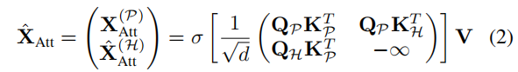
Method
03
3. Multimodal Fusion
目的：可以模拟Pathway和Patch Tokens之间密集的多模态相互作用
① P-to-P：模式内Pathway间的相互作用
② P-to-H：跨模态Pathway引导的Pathway到Patch的相互作用
③ H-to-P：跨模态Patch引导的Patch到Pathway的相互作用
④ H-to-H：模态内组织学Patch间相互作用 ×
知行合一、经世致用
自强不息 厚德载物
Central South University

Slide 14
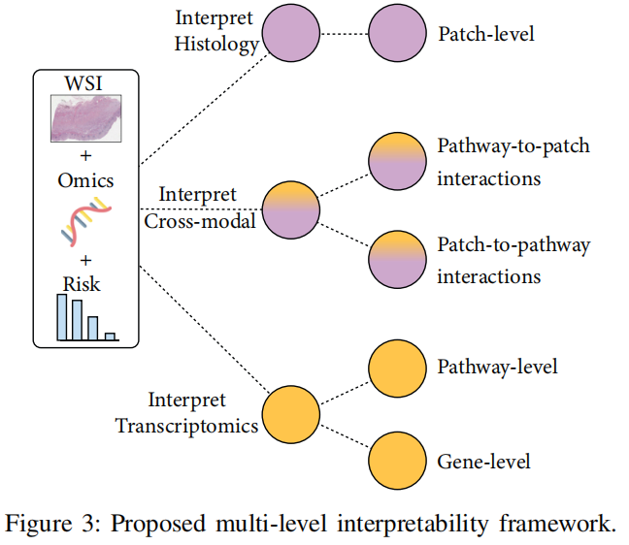
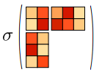
Method
03
4. Multi-Level Interpretability
1.转录组学：使用整合梯度（IG）来识别通路和基因的影响，从而得到一个评分，分别描述每个通路和基因对预测风险的贡献程度。IG阴性对应的通路/基因与较低的风险相关，而IG阳性表明与较高的风险相关。
目的： (1)验证与预后相关的已知基因和途径，(2)识别可以预测预后的新基因和候选途径。
2.组织学：通过类似的方法处理来获得切片水平的影响，从而能够研究低风险和高风险相关切片的形态。
3.跨模态相互作用：
知行合一、经世致用
自强不息 厚德载物
Central South University

Slide 15
Experiments
04
A. Dataset
膀胱尿路上皮癌（BLCA）（n=359）
乳腺浸润性癌（BRCA）（n=869）
胃腺癌（STAD）（n=317）
结肠和直肠腺癌（COADREAD）（n=296）
头颈部鳞状细胞癌（HNSC）（=392）
先前的研究集中于预测总生存率（OS，然而，这种方法可能会高估癌症相关死亡的比例，因为患者可能已经死于其他原因。相反，本文预测疾病特异性生存期（DSS）作为患者疾病状态的更准确的表示。
通路收集：我们使用Xena数据库从TCGA（共60,499个）中访问原始转录组学和DSS标签。我们从两种资源中提取了通路：反应组和人类分子签名数据库（MSigDB）——特征标记。反应组和MSigDB-特征标记分别包含1,281条和50条人类生物通路。我们进一步选择了至少90%的转录组可用的通路，得到来自4999个不同基因的331个通路（1.1577个反应组通路和4241个基因的50个标记通路）。
知行合一、经世致用
自强不息 厚德载物
Central South University

Slide 16
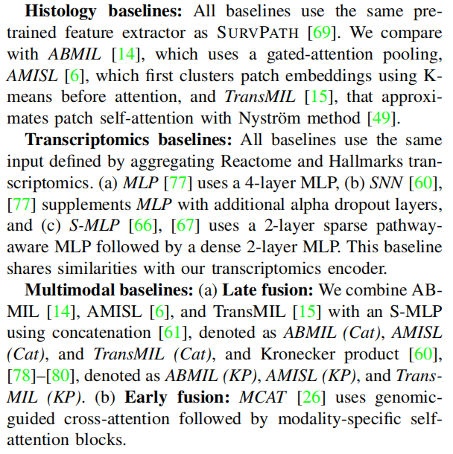
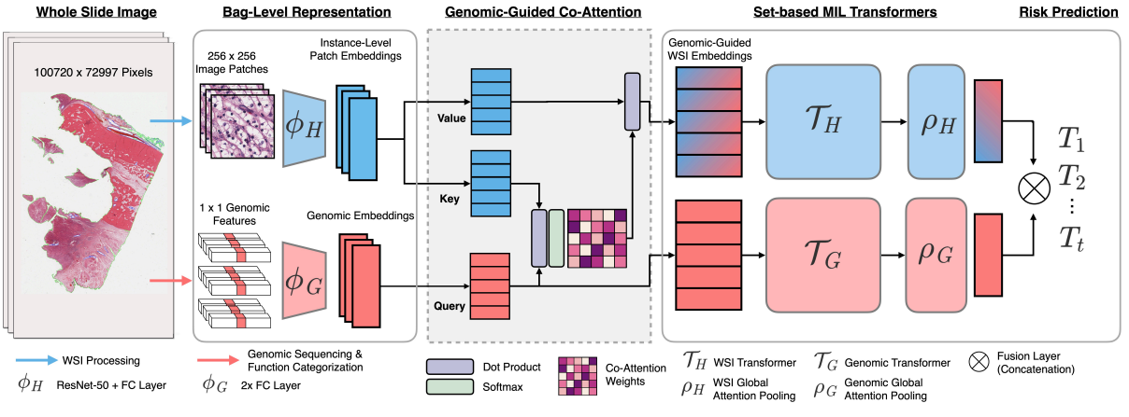
Experiments
04
B. Baselines
知行合一、经世致用
自强不息 厚德载物
Central South University

Slide 17
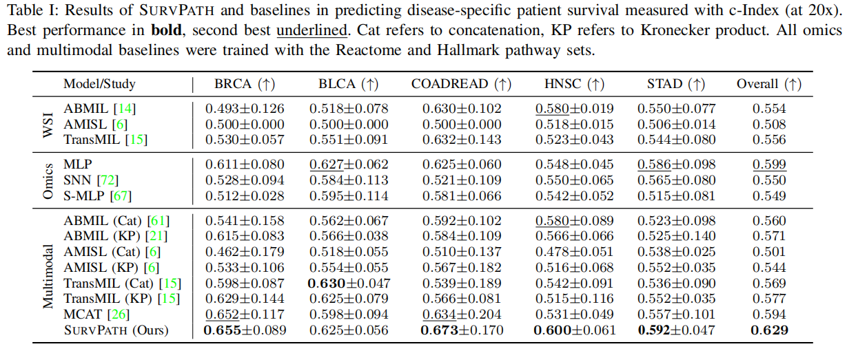
Experiments
04
C. Survival Prediction Results
知行合一、经世致用
自强不息 厚德载物
Central South University

Slide 18
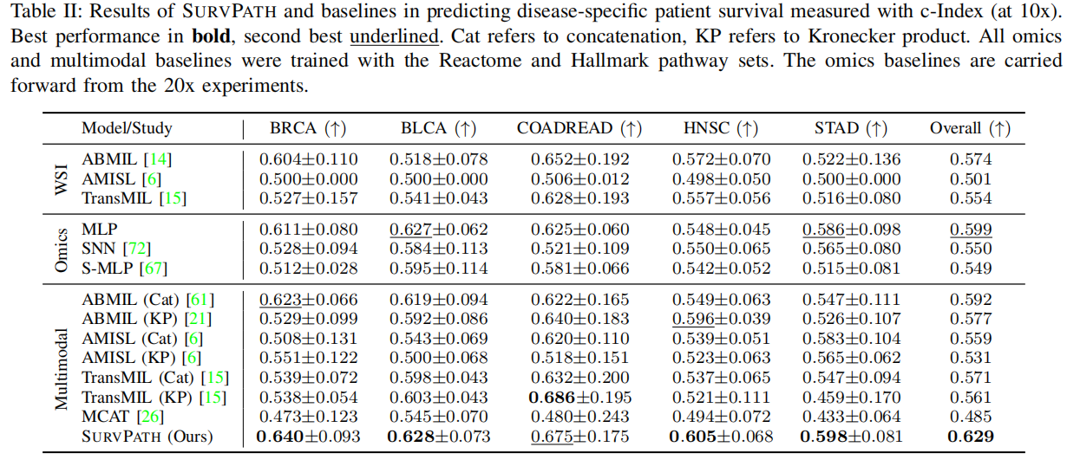
Experiments
04
C. Survival Prediction Results
知行合一、经世致用
自强不息 厚德载物
Central South University

Slide 19
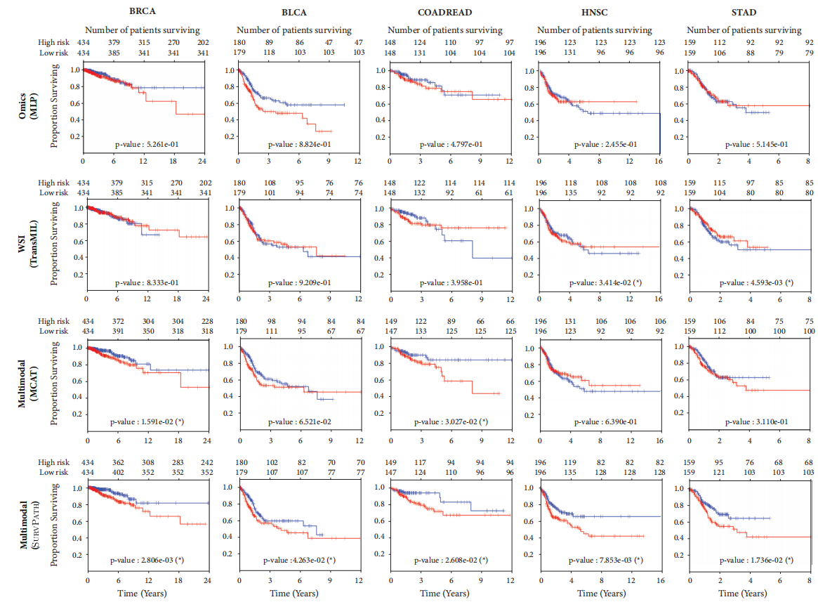
Experiments
04
C. Survival Prediction Results
知行合一、经世致用
自强不息 厚德载物
Central South University

Slide 20
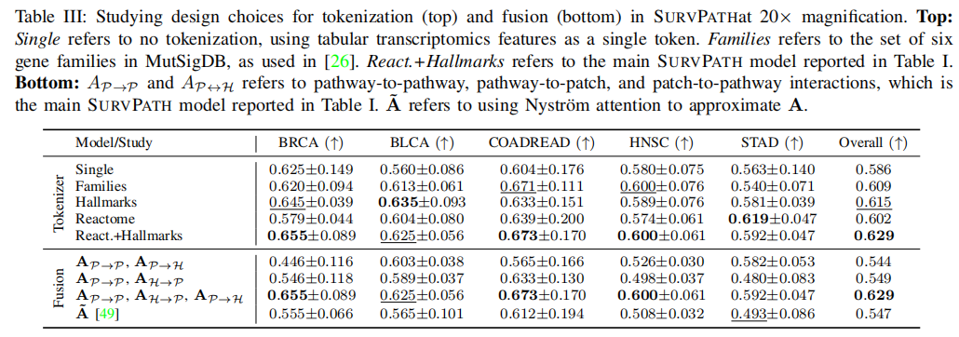
Experiments
04
C. Ablation Study
知行合一、经世致用
自强不息 厚德载物
Central South University

Slide 21
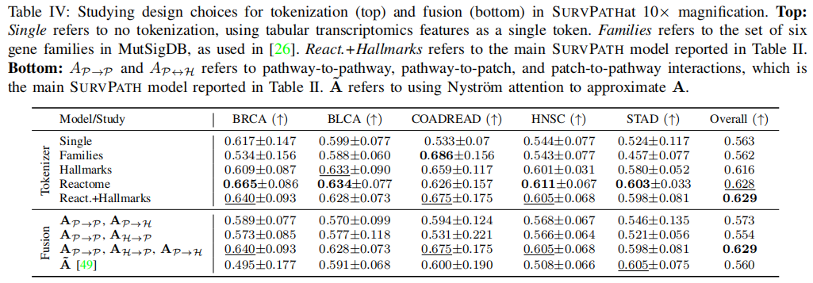
Experiments
04
C. Ablation Study
知行合一、经世致用
自强不息 厚德载物
Central South University

Slide 22
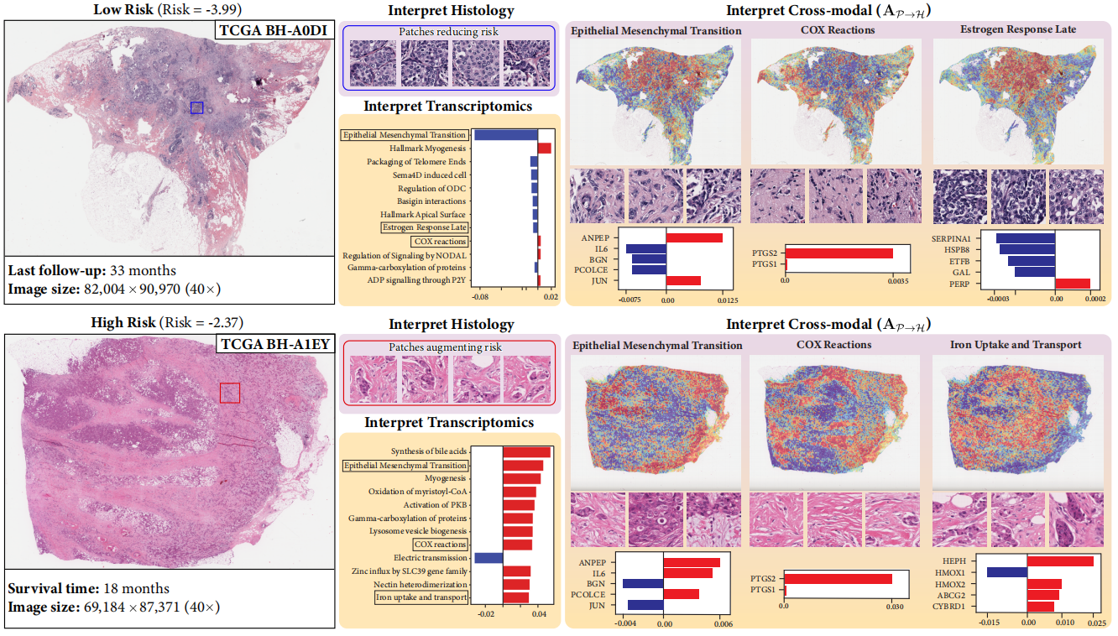
Experiments
04
D. Interpretability
知行合一、经世致用
自强不息 厚德载物
Central South University

Slide 23
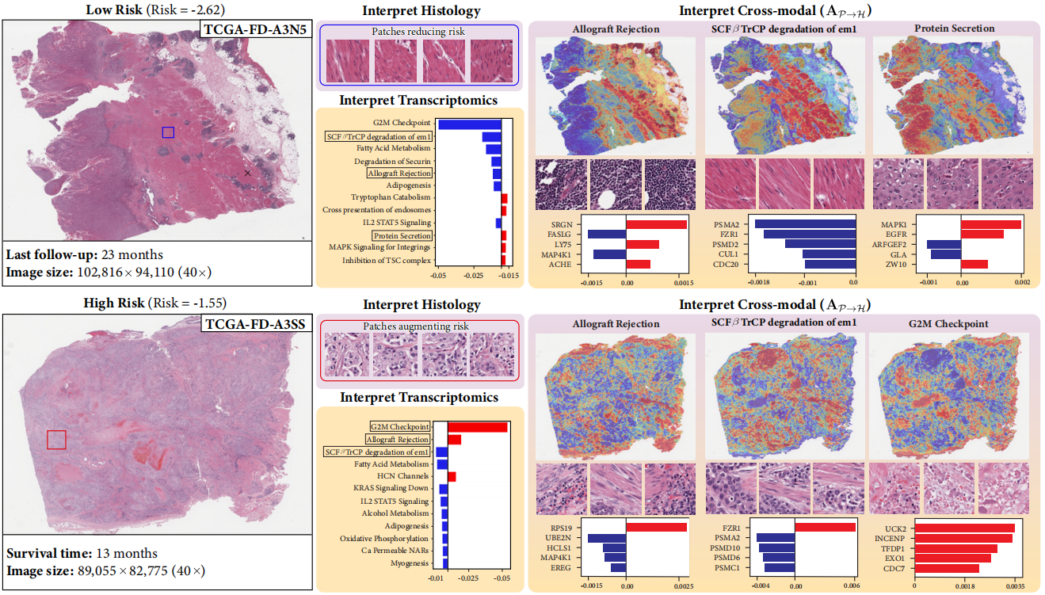
Experiments
04
D. Interpretability
知行合一、经世致用
自强不息 厚德载物
Central South University

